Slide 1

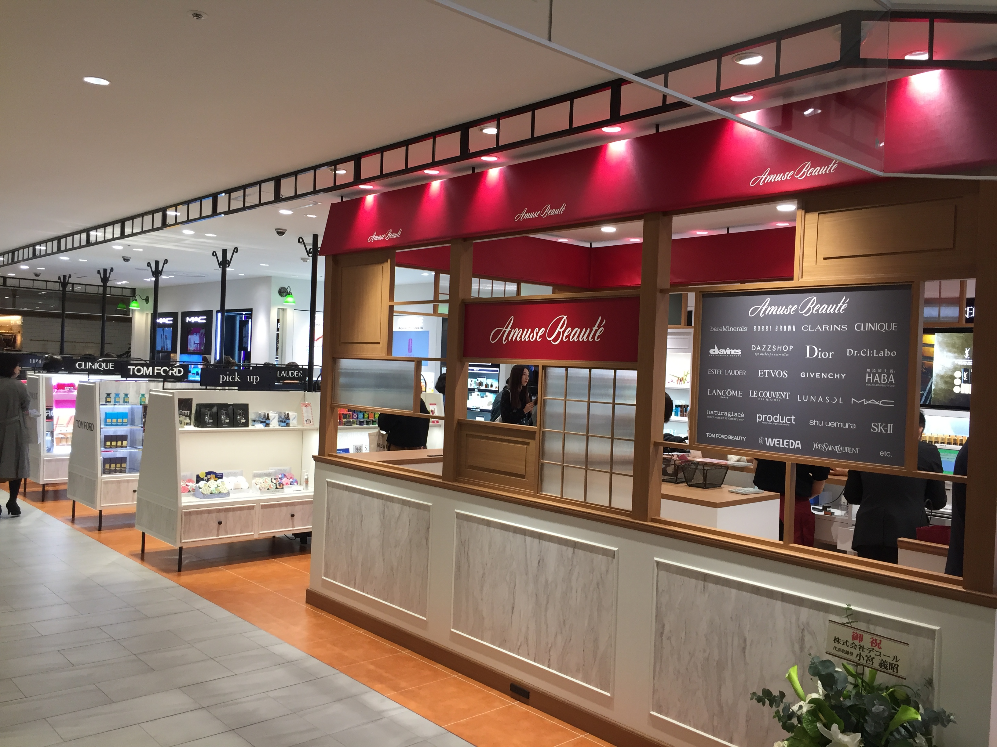
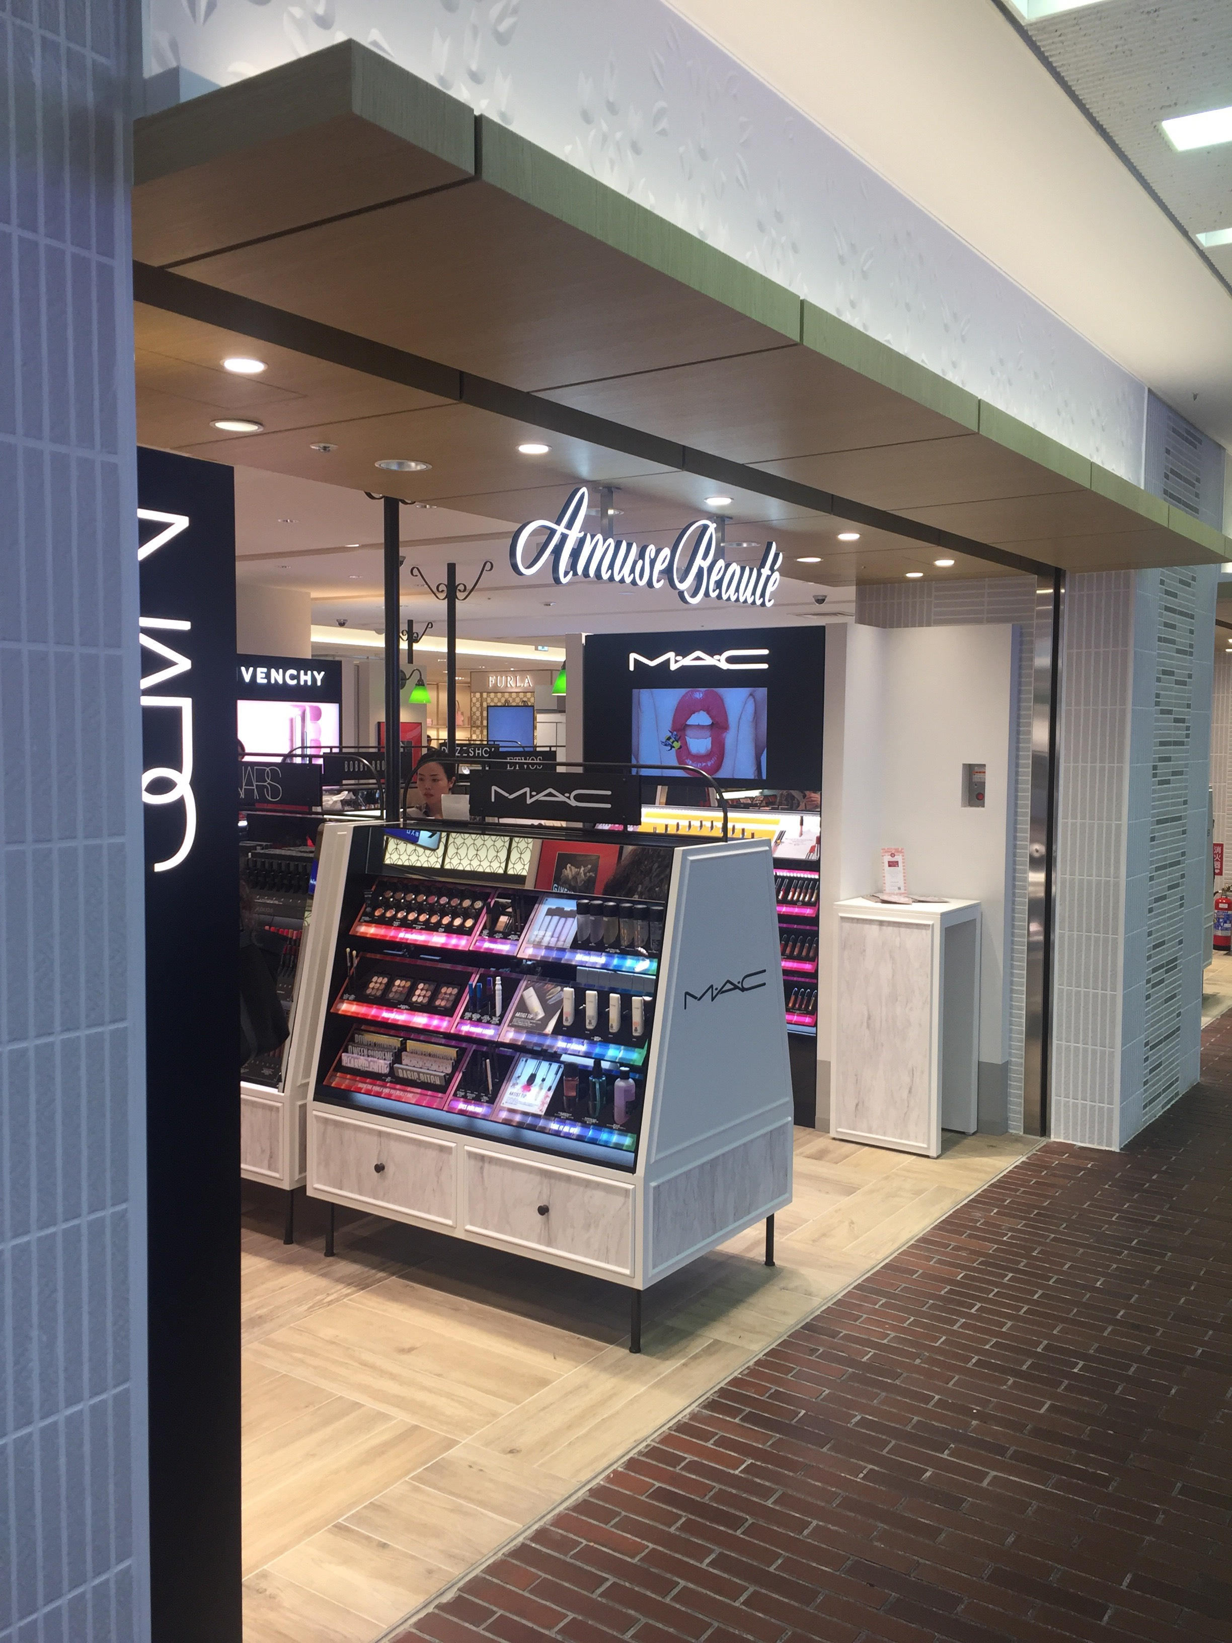
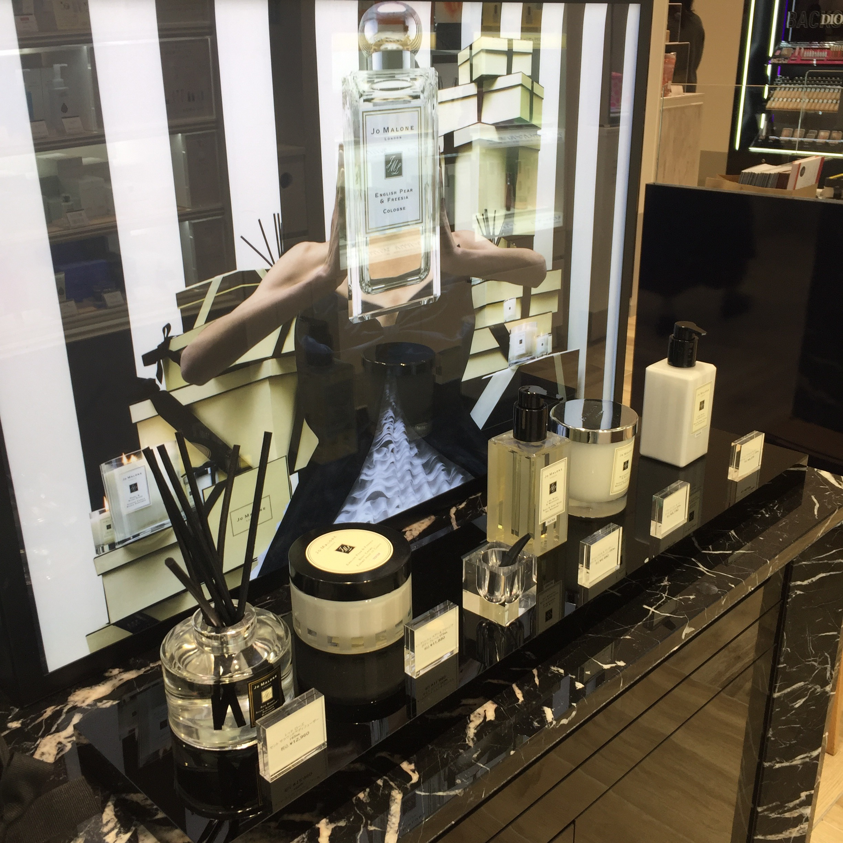
1122-1
トップ ＞ 記事一覧 ＞連日大盛況♪アミューズボーテ 小田急百貨店 町田店＆仙台PARCO2店をレポート
連日大盛況♪アミューズボーテ 小田急百貨店 町田店＆仙台PARCO2店をレポート
2018.11.22
NEW
SHOP
アミューズ ボーテ 化粧品バイヤー
細谷
デパートコスメからカジュアルコスメまで、セルフで試して選べるショップ「アミューズボーテ」。この秋、新たに２店舗がオープンしました。連日多くのお客様で賑わう店内を詳しくご紹介します！
「小田急百貨店 町田店」改札の目の前！ “今欲しい”コスメを即ゲット。
「小田急百貨店 町田店」は10.26(金)にオープン。多くの人が行き交う小田急線町田駅直結というアクセスの良さで、オープン日以来、学生さんからミセスまでたくさんのお客様で賑わいを見せています。
このショップで注目のブランドをご紹介しましょう♪
憧れのフレグランスブランド
〈ジョー マローンロンドン〉。

Slide 2
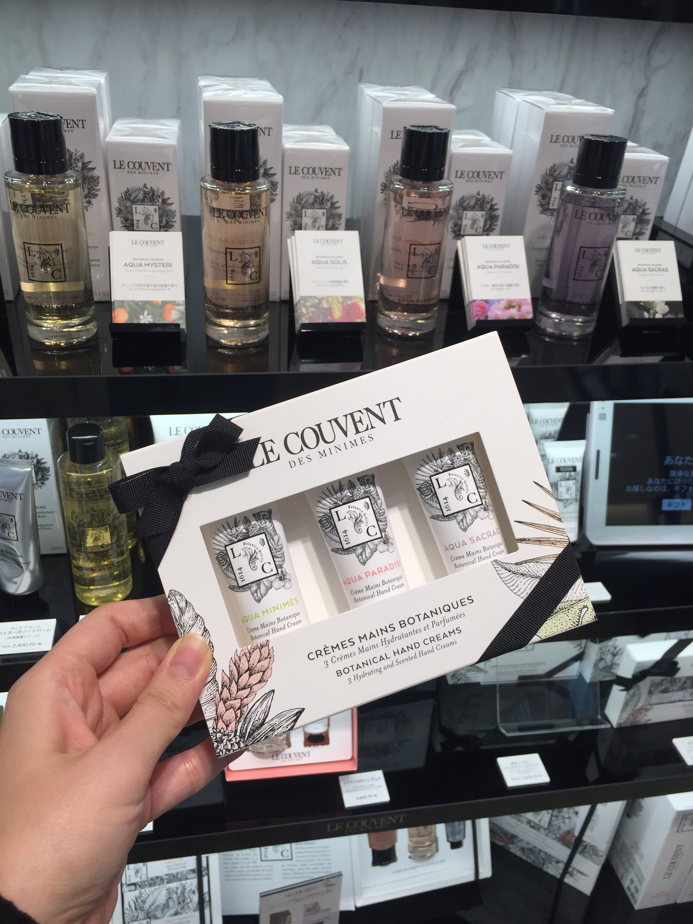
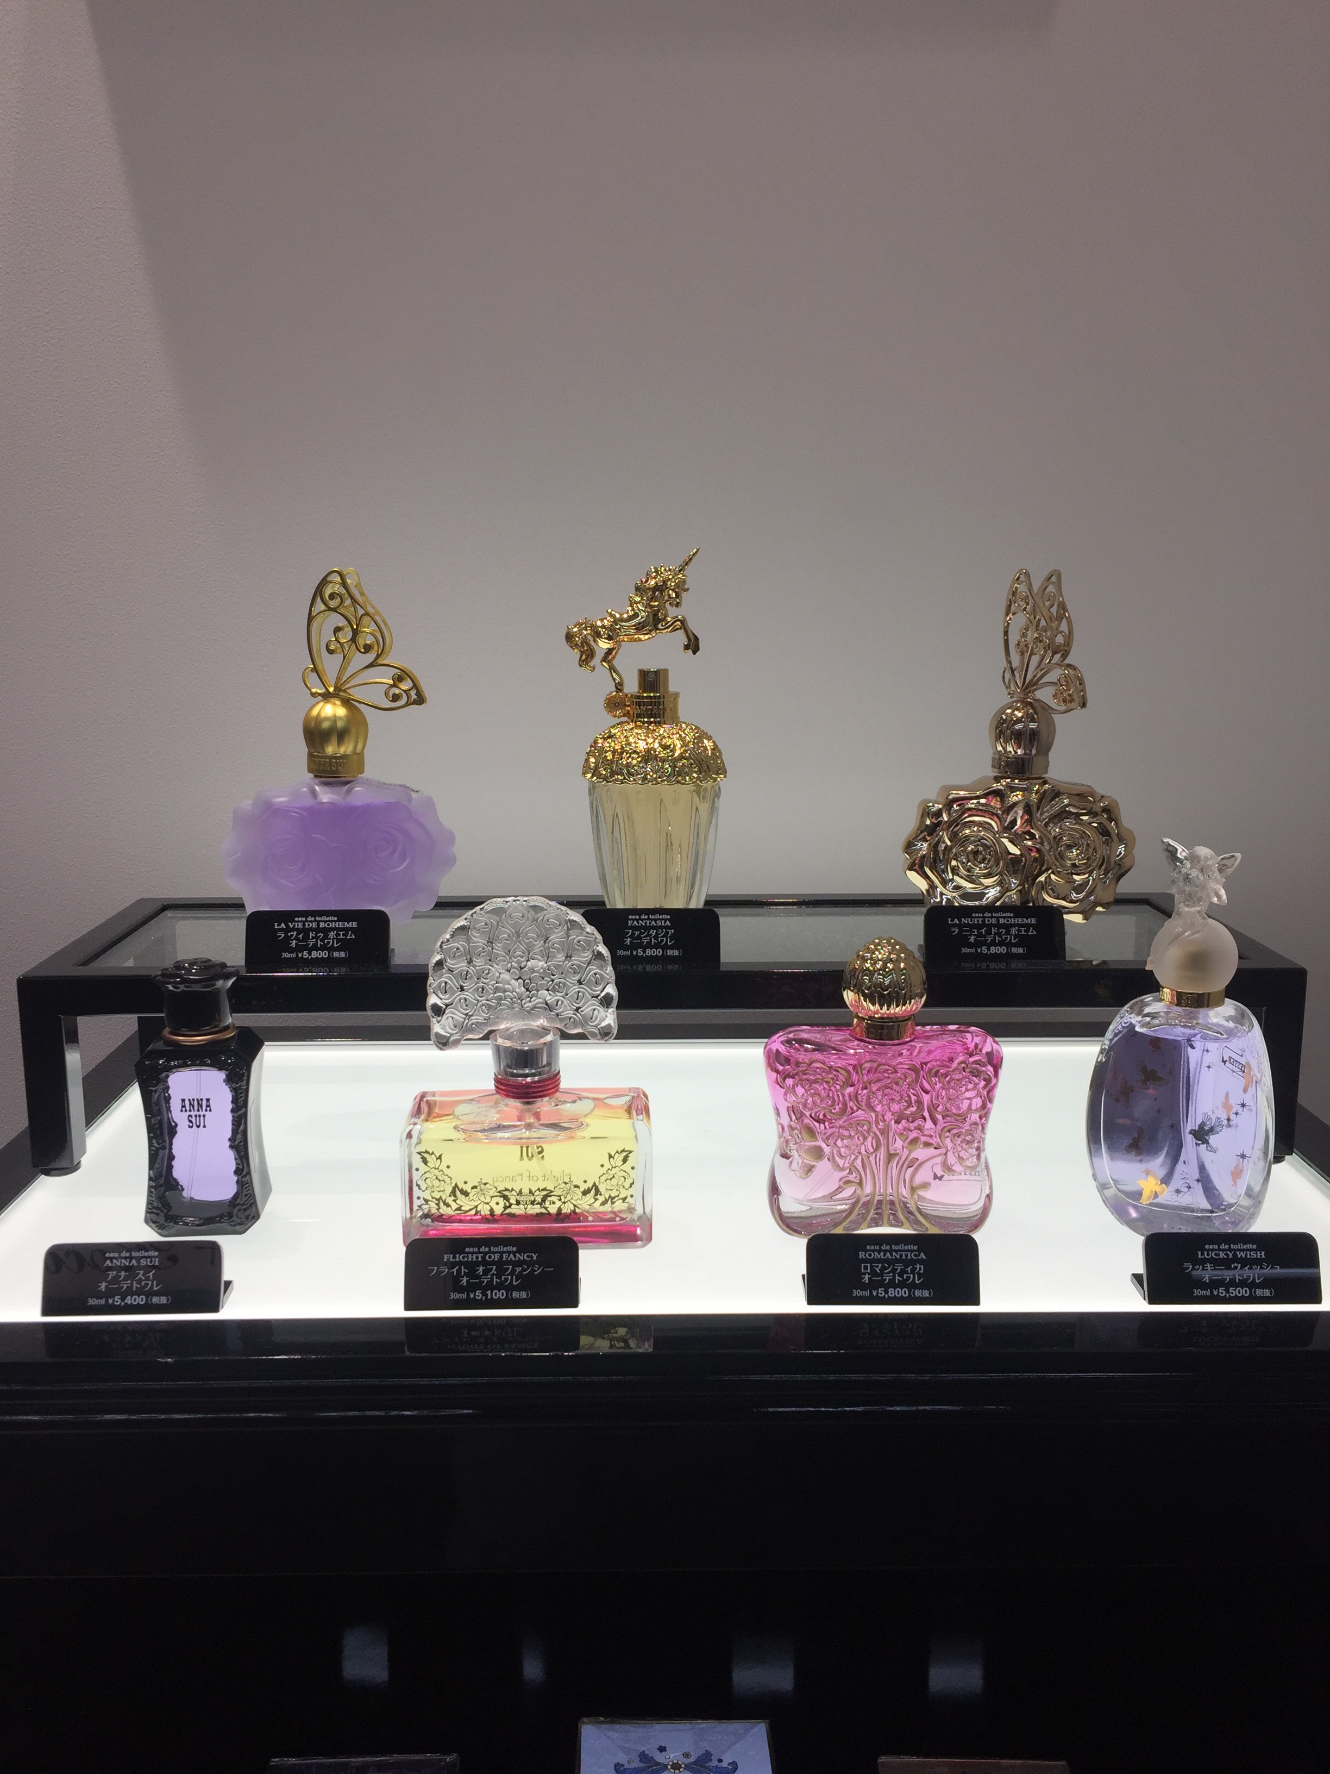
1122-2
まずは町田エリアで初登場となる〈ジョー マローンロンドン〉。ラグジュアリー感あふれるフレグランスアイテムは、大切な方へのギフトにも自分へのご褒美にもおすすめです♡
フランス発のビーガンフレグランス
〈クヴォン・デ・ミニム〉。
植物由来原料にこだわり、全製品に100％ビーガン処方を採用した〈クヴォン・デ・ミニム〉。フレグランスのほかスキンケアやボディケアアイテムも自由にお試しいただけます☆ギフトセットも人気ですよ！
〈アナスイ〉の魅惑的なフレグランスがずらり☆
おなじみの〈アナスイ〉も「小田急百貨店 町田店」に登場！〈アナスイ〉ならではの個性的なボトルのフレグランスを数多く揃えました。他のお店では見つからなかったものもあるかも？ぜひチェックしてみてください♡
【取り扱いブランド】
アディクション／アナ スイ／ベアミネラル／ボビイ ブラウン／クラランス／クリニーク／ダヴィネス／ダズショップ／ディオール／ドクターシーラボ／エスト／エスティ ローダー／エステダム／エトヴォス／ジバンシイ／ハーバー／ジョーマローン ロンドン／ローラ メルシエ／クヴォン・デ・ミニム／ルナソル／M・A・C／NARS／ナチュラグラッセ／プロダクト

Slide 3
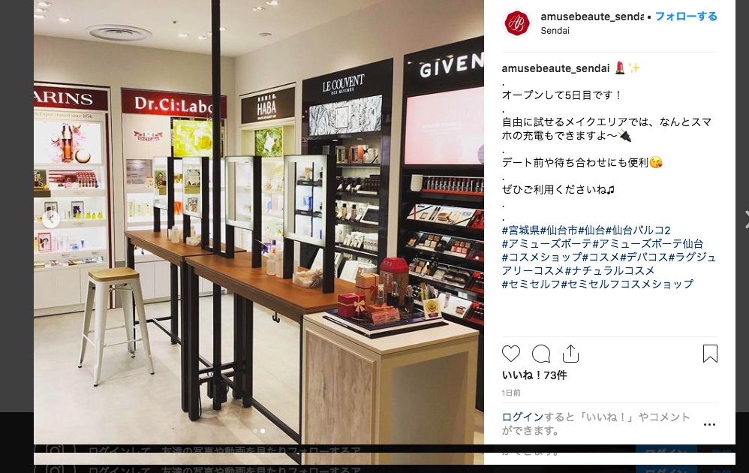
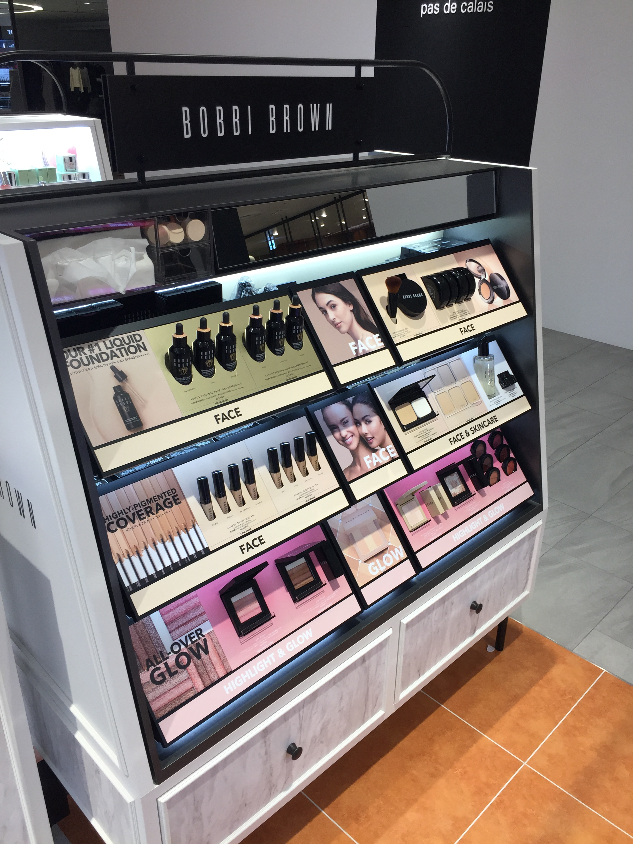
1122-3
「仙台PARCO2店」仙台駅すぐ！ここで何でも揃っちゃう♡
そして「仙台PARCO2店」は11.1(木)にオープン。JR仙台駅からすぐの「仙台PARCO2」の3階フロアにお目見えしました。
広くてオープンな雰囲気の店内は、カップルや男性のお客様も入りやすく、「もうここでお買い物が済んじゃうよね！」という声を多くいただいています。
では「仙台PARCO2店」の店内を詳しくご紹介します♪
気になるコスメを無料で試せて、充電もOK！
仙台店インスタ画像依頼中
「仙台PARCO2店」の自慢は“ドレッサー”と呼ばれるお試しスペース。気になるコスメがあったらテスターを持ってきて、鏡の前で自由に試せます♪ スタンドスペースのほか、座ってカウンセリングも受けられるゾーンもありますよ！スマホのUSB充電もできちゃいます☆
ファン待望！〈ボビイ ブラウン〉が仙台再上陸☆

Slide 4
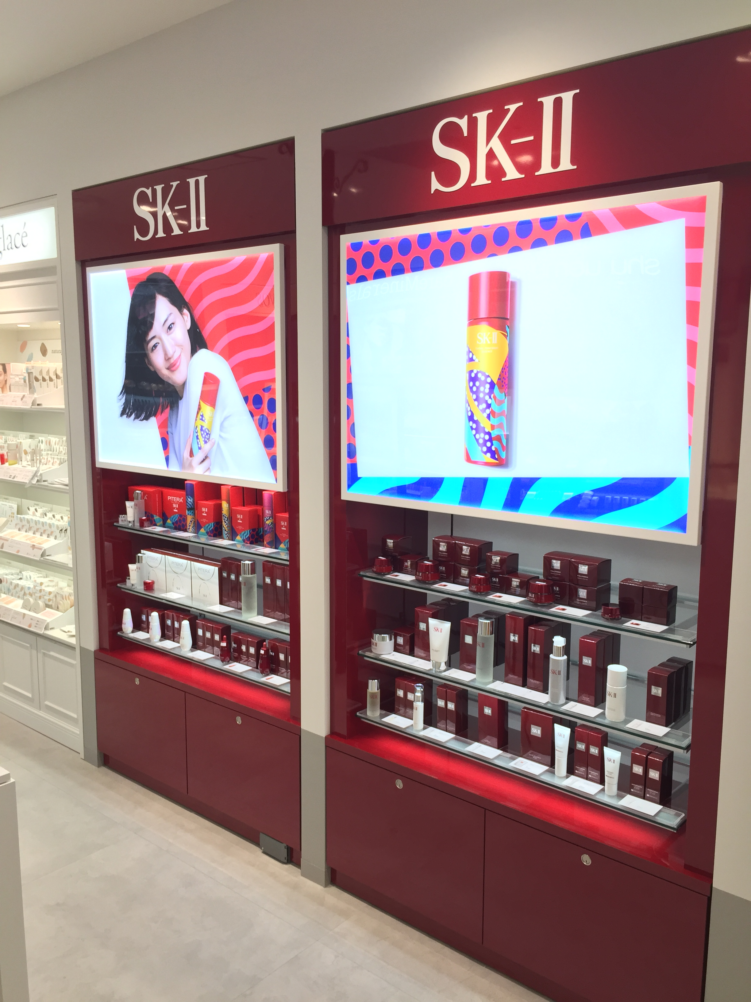
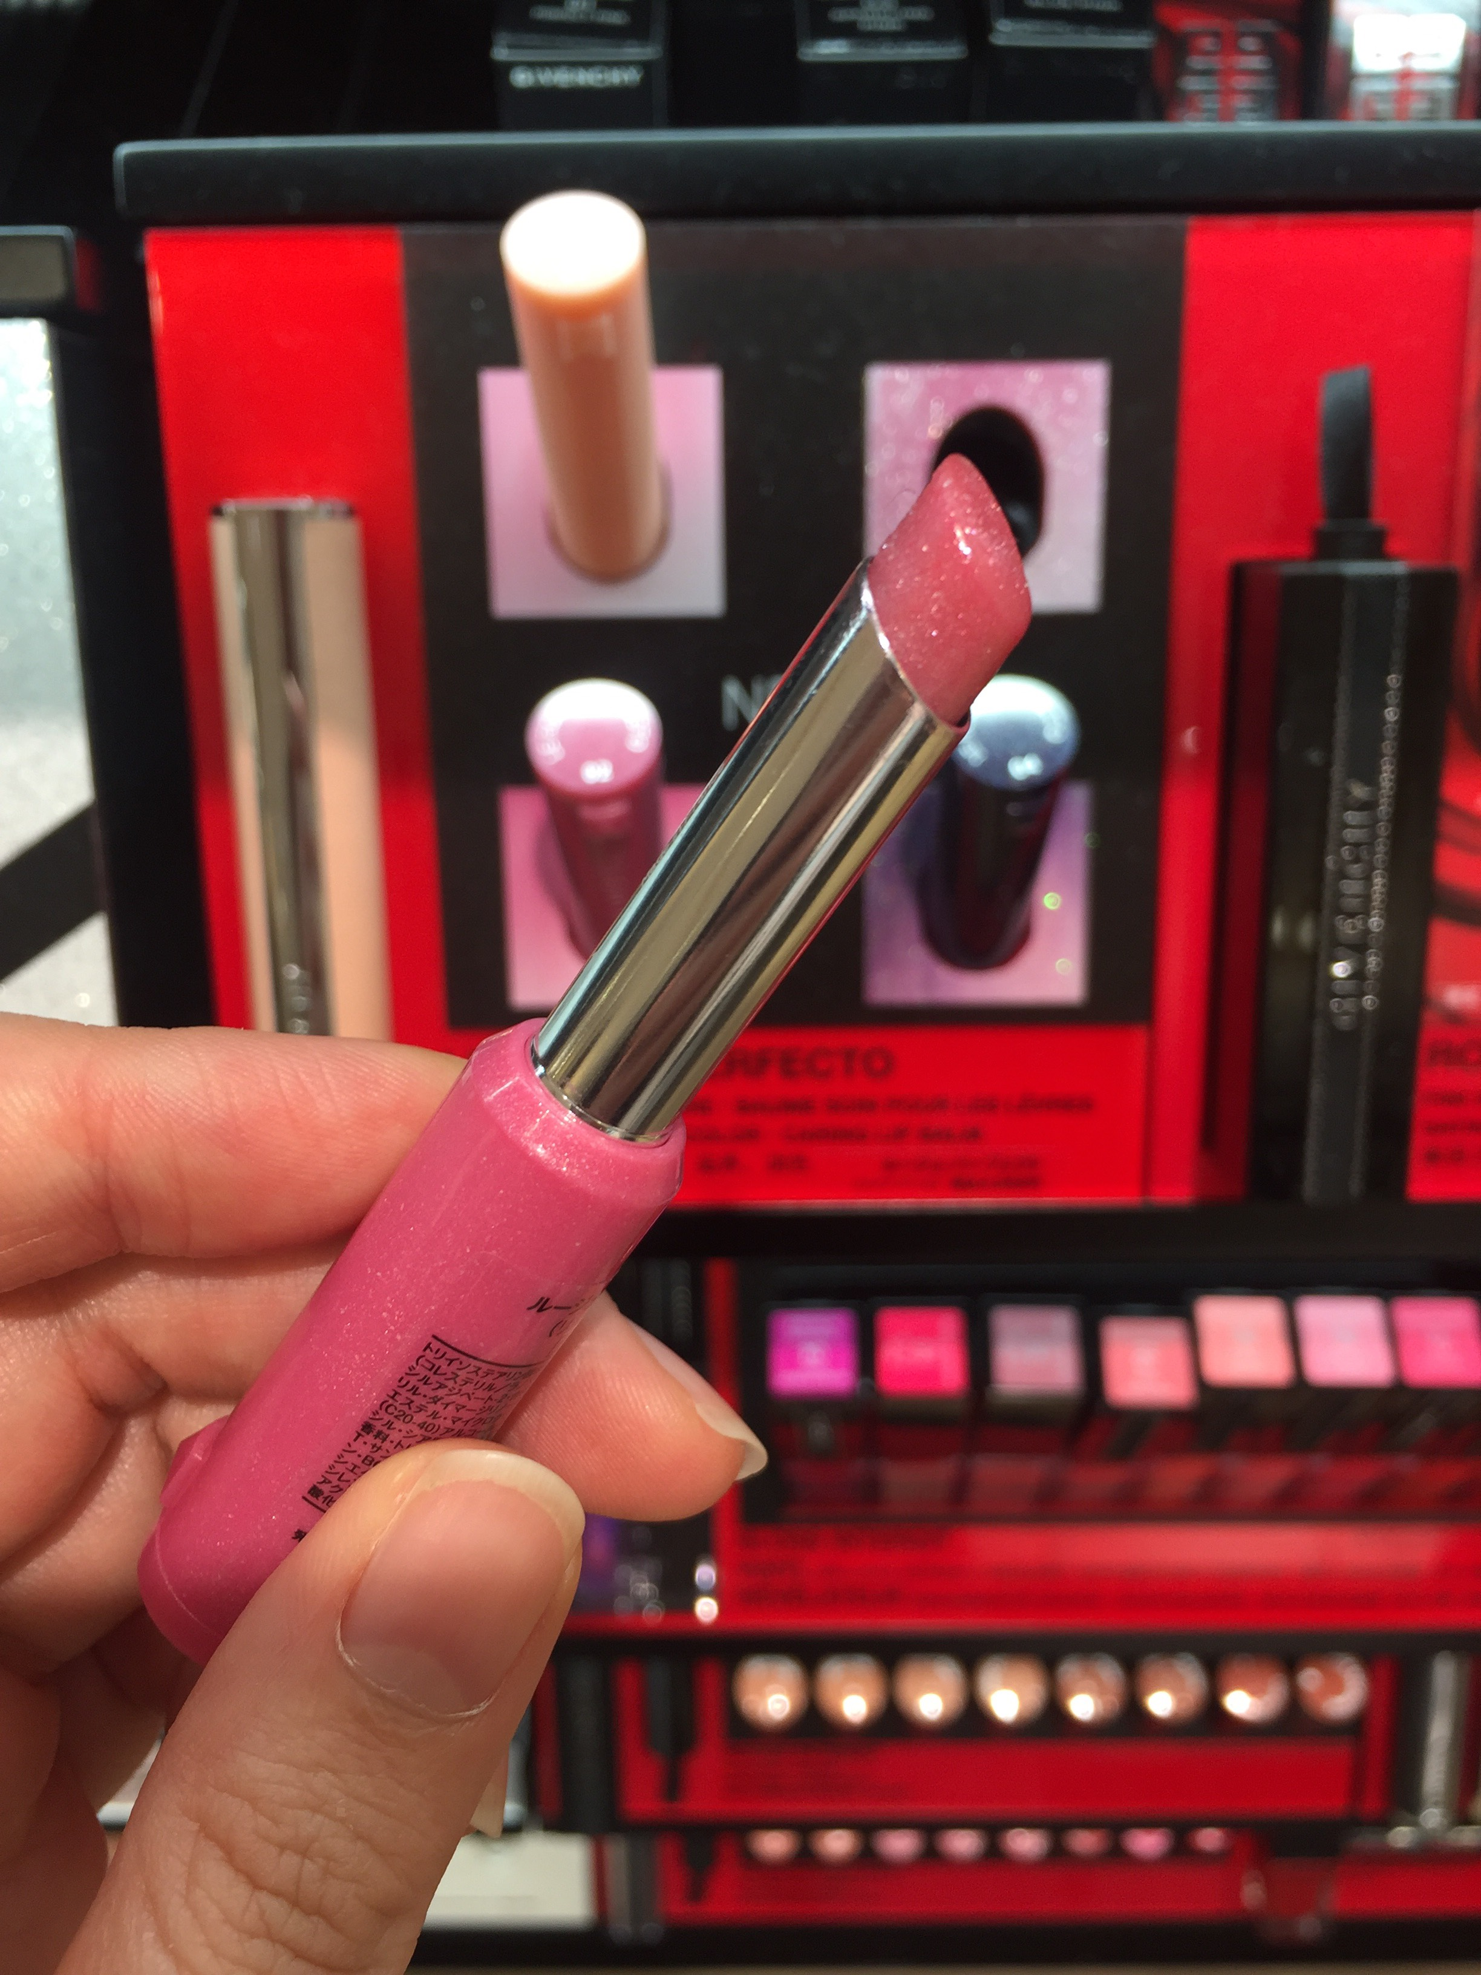
1122-4
こちらで注目のブランドはまず〈ボビイ ブラウン〉。“仙台でボビイが買えるのがうれしい！”と喜びのお声をいただいています♡もちろんお試しも自由にできますよ！
あの〈SK-Ⅱ〉も、もっと身近に！
続いては〈SK-Ⅱ〉。セミセルフのショップでの取り扱いはまだ少ないのだとか。今お使いの方にも、これから使ってみたかったという方にも喜んでいただいてます。必要なものだけささっと買うことができるので、時間がない時にも便利ですね♪
〈ジバンシイ〉の話題のリップを気軽に試して♪
〈ジバンシイ〉の人気リップももちろん試せます！唇にのせると自分だけの美しいピンクカラーに変化する「ルージュ・パーフェクト」。下地としても使えて、ギフトにも◎。ピンクのレザーケースもポイントです♪
【取り扱いブランド】
ベアミネラル／ボビイ ブラウン／クラランス／クリニーク／ダヴィネス／ダズショップ／ディオール／ドクターシーラボ／エスティ ローダー／エトヴォス／ジバンシイ／ハーバー／ランコム／クヴォン・デ・ミニム／ルナソル／M・A・C／ナチュラグラッセ／プロダクト／シュウ ウエムラ／SK-Ⅱ／トム フォード／ヴェレダ／イヴ・サンローラン

Slide 5


1122-5
ブランドの枠を越えて気になるコスメを試したり、話題のアイテムをチェックしたり。自分のペースで気ままに過ごせる空間です。お買い物の途中や待ち合わせ前などにも気軽に遊びに来てくださいね♡
● アミューズボーテ 小田急百貨店 町田店
住所 : 〒194-8550 東京都町田市原町田6-12-20 2階
TEL : 042-728-0089
営業時間 : 10時 〜 21時
● アミューズボーテ 仙台PARCO2店
住所 : 〒980-8450 宮城県仙台市青葉区中央3-7-5 3階
TEL : 022-266-2050
営業時間 : 10時 〜 21時
「アミューズ ボーテ」でお取り扱いのアイテムは一部Webでもご購入いただけますので要チェックですよ♪
アミューズ ボーテのWebへ
#アミューズボーテ
#ジョーマローンロンドン
#クヴォン・デ・ミニム
#アナスイ
#ボビイ ブラウン
#SK-Ⅱ
#ジバンシイ

